Slide 1
Organização de objetos e conceituação de algoritmo
Oficina de Programação para o ensino médio
Safira Soares & Igor Novaes

Slide 2
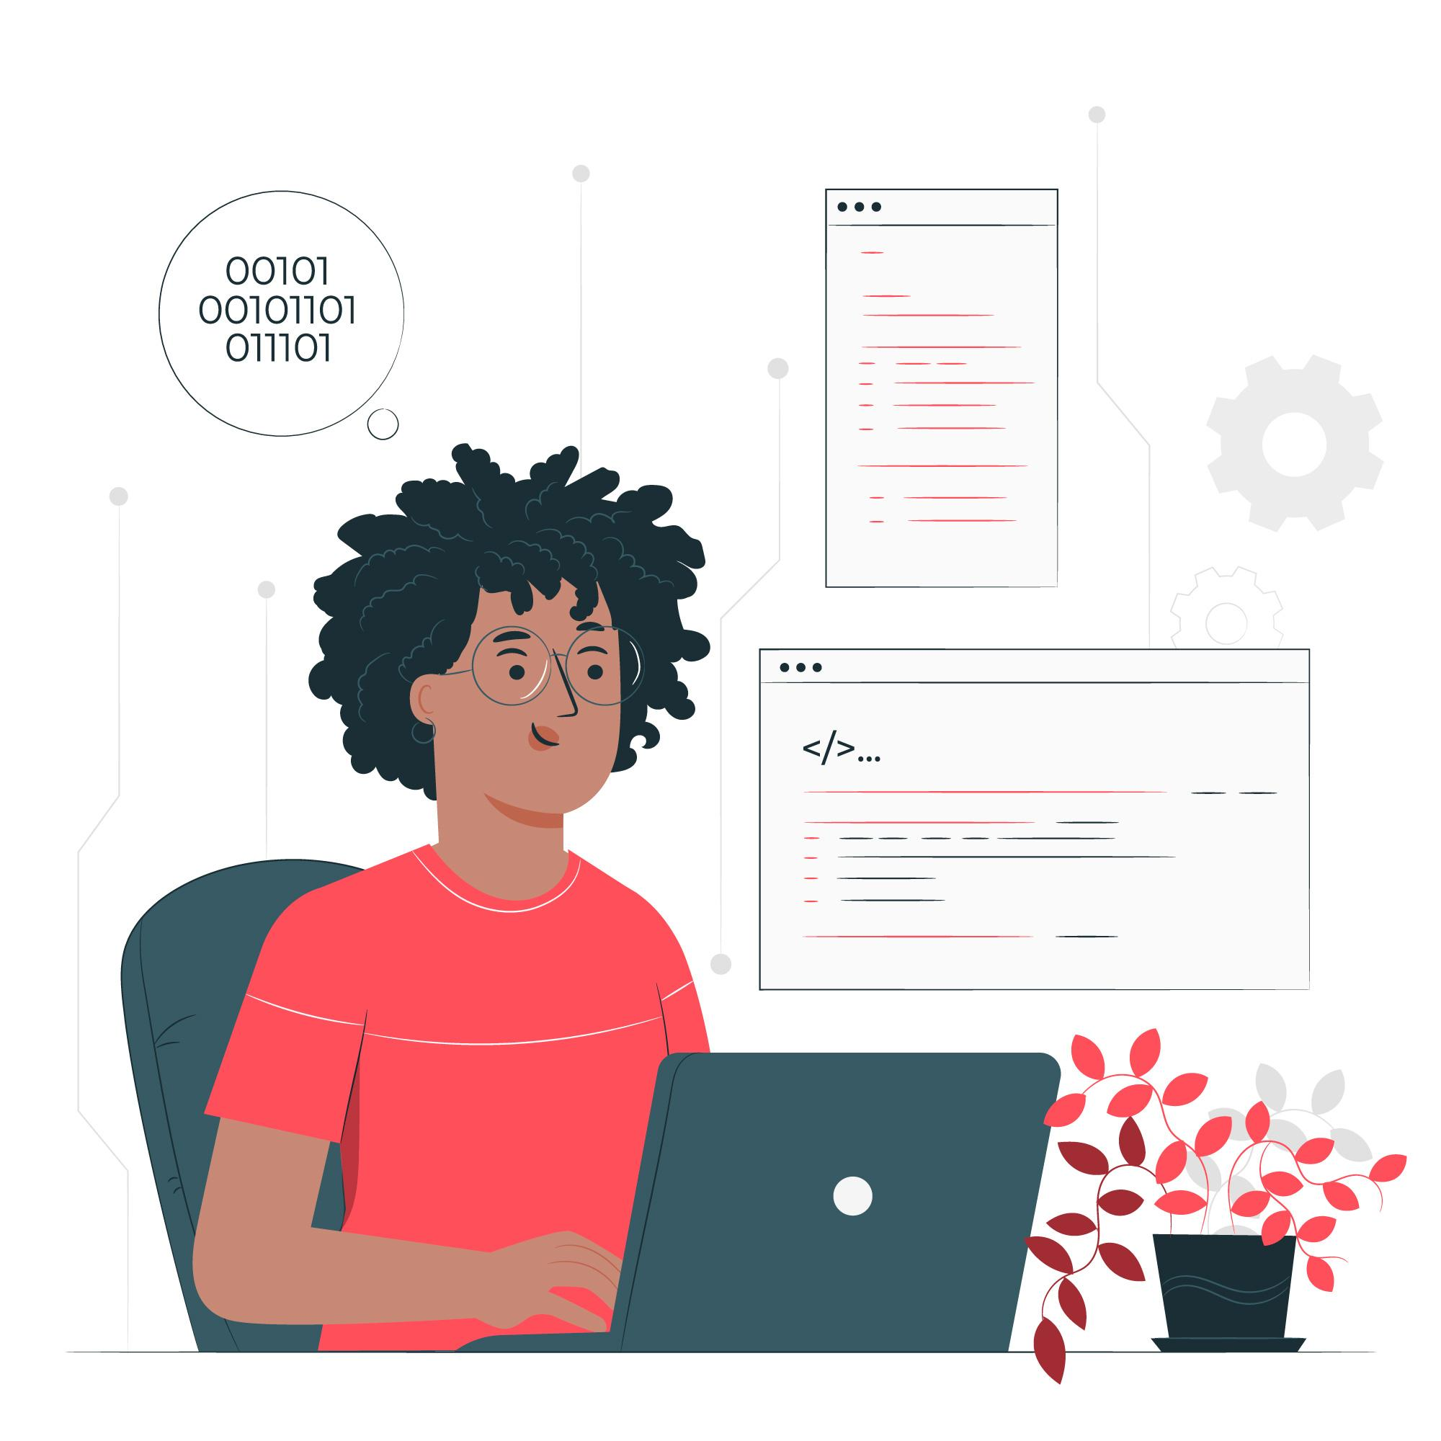
O que é programação ?
Programação é a forma como nos comunicamos com os computadores;
Ela informa ao computador quais ações executar;
Mas..... Vocês sabem Como funciona o computador??

Slide 3

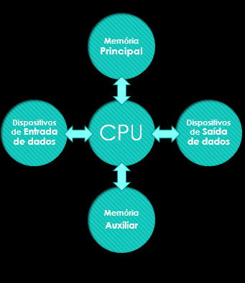
Como um computador funciona ?
O Processador é o cérebro do sistema que controla todo o seu funcionamento.
Sozinho, nada consegue fazer. Para ajudar na sua tarefa temos os outros 4 componentes no diagrama:
a Memória, os dispositivos de Entrada, Saída e Armazenamento.

Slide 4
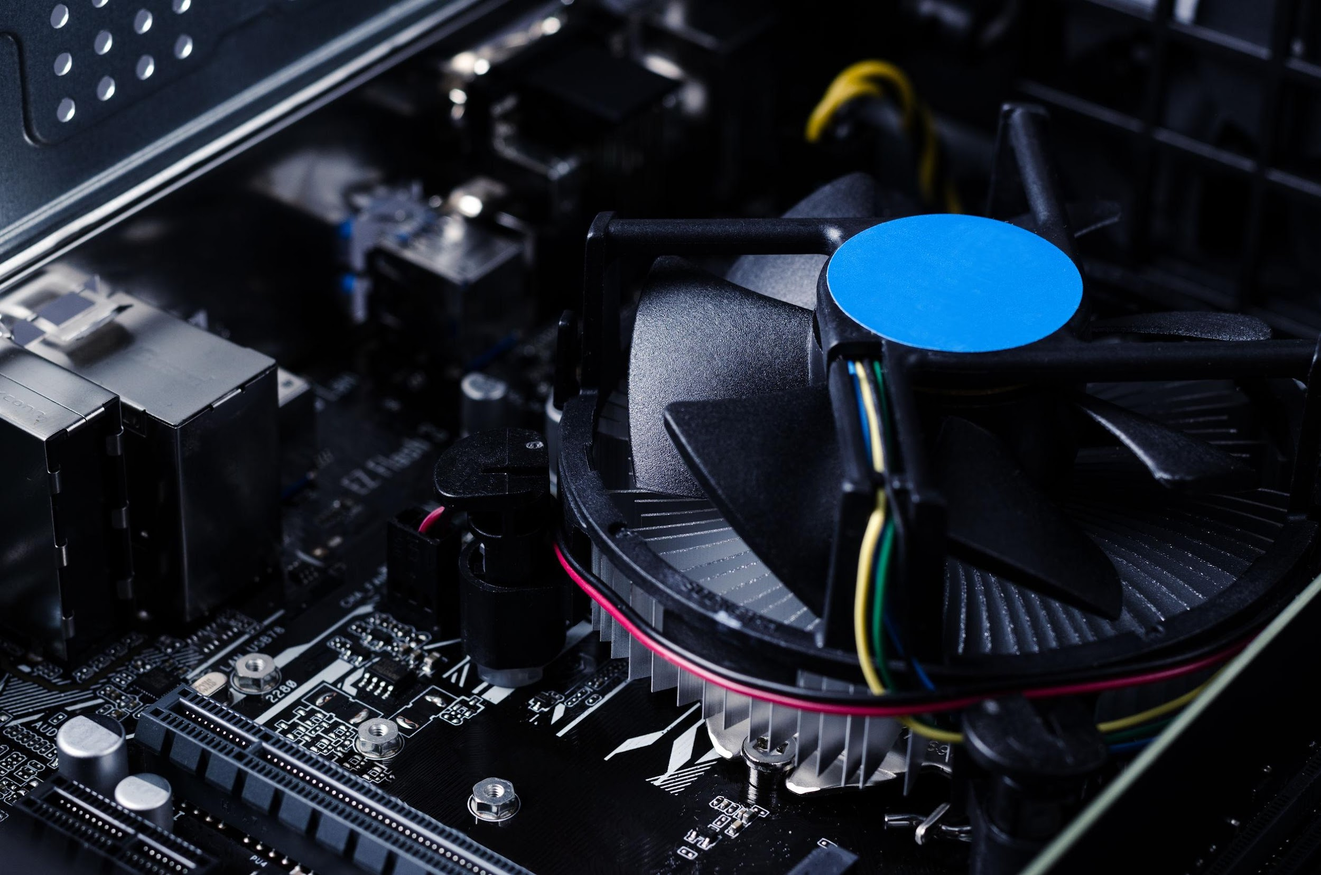
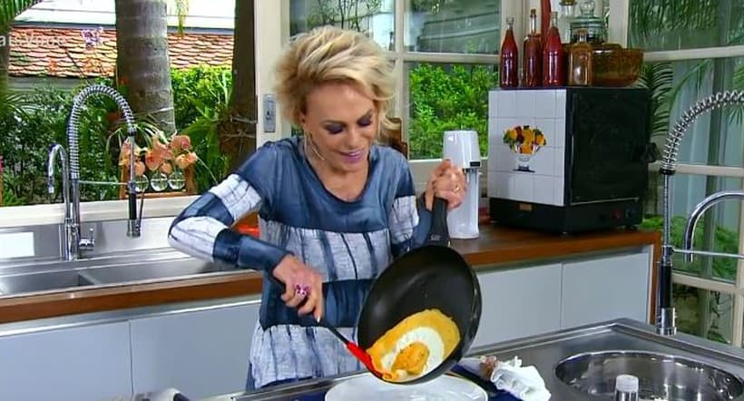


O funcionamento dos computadores pode ser comparado ao funcionamento da cozinha!

Slide 5
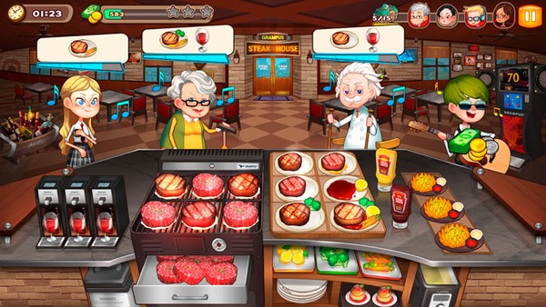
Computador = cozinha ?
um computador executa programas. Assim como uma cozinha é utilizada para preparar receitas.
Um usuário utiliza o computador para automatizar alguma tarefa, assim como quando estamos com fome e queremos comer utilizamos a cozinha para fazer receitas.

Slide 6
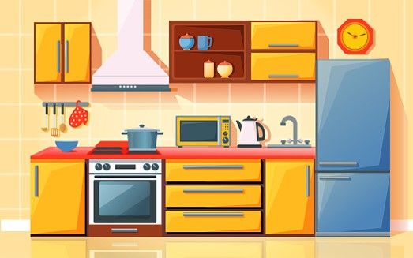
Também podemos associar os componentes de um computador com os elementos de uma cozinha

Slide 7
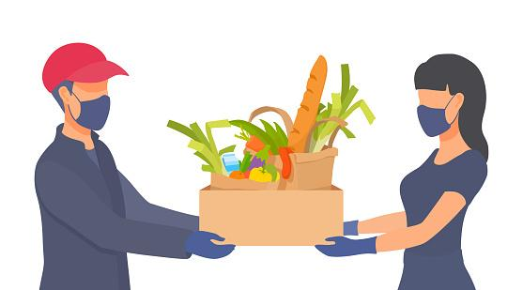
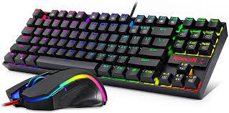
Dispositivos de Entrada
Para que as cozinhas funcionem é fundamental que haja alimentos. Estes alimentos são entregues por fornecedores, os quais podem ser encarados como os dispositivos de entrada de nosso computador (Teclado, Mouse , etc
São os meios de entrada de informações.
Ajudam o computador a obter os dados do usuário.

Slide 8
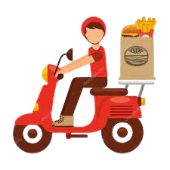
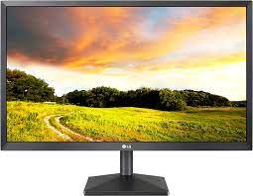
Dispositivos de Saída
Da mesma forma, podemos encarar a forma de entrega de nossos preparos (entrega a domicílio, no restaurante, etc) como os dispositivos de saída(Monitor , impressora, etc).
São os meios de comunicar as informações em um formato utilizável.
Exibem os dados e resultados após o processo ser concluído.

Slide 9
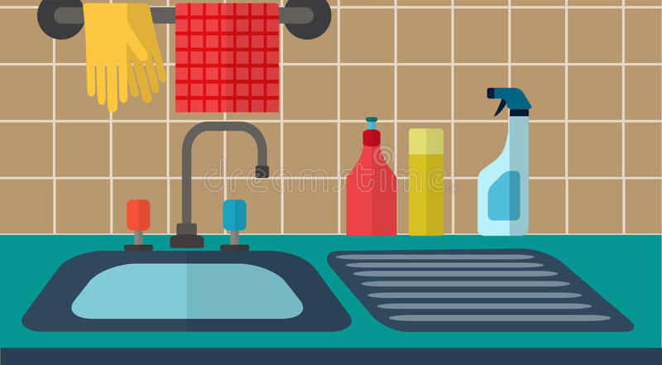
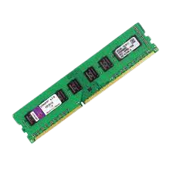
Memória Principal
Na pia e a bancada são armazenados ali temporariamente os ingredientes, vasilhames e a própria receita que precisam ser acessados rapidamente, apenas para o preparo de uma refeição.
Como o espaço na bancada é limitado, devemos deixá-la limpa para agilizar o preparo de receitas.
A memória do computador armazena os dados e programas em execução, que precisam ser acessados rapidamente.
Precisa ser desocupada
com frequência, e usada de forma consciente, para que não se esgote rapidamente.

Slide 10
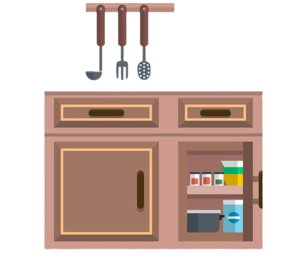
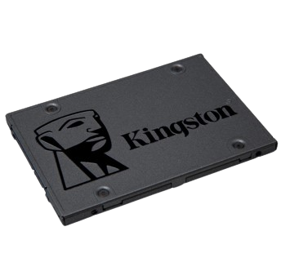
Memória Secundária
armários, geladeiras e freezers servem para o armazenamento adequado dos elementos que serão necessários para o preparo de uma receita.
Armazenam nossos produtos com muito mais espaço e por um tempo muito maior que nossas pias e bancadas.
Armazenam os grandes volumes de informação, como sistemas operacionais, programas e dados de usuários.
Ex.: HD, SSD, pendrive, etc.

Slide 11
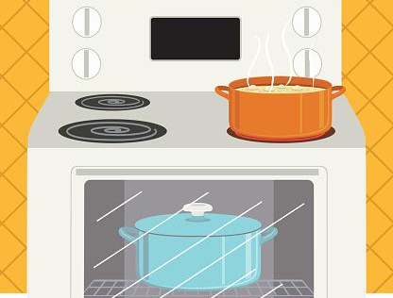
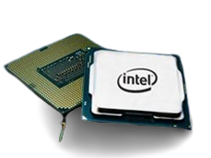
Processador
Fogões são responsáveis por todo nosso esforço na cozinha, assim como em um computador o processador é o responsável por seu desempenho.
É nele que ocorre a transformação dos ingredientes em um prato, através da execução do passo a passo da receita.
Funciona como o cérebro do computador, pois interage e faz as conexões necessárias entre todos os programas instalados.
Interpreta os dados dos programas e realiza as diversas operações escritas no algoritmo.

Slide 12
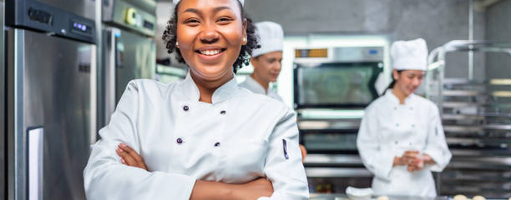

As receitas são elaboradas por chefes de cozinha e executadas por cozinheiros.
Os programadores elaboram seus programas de acordo com o pedido de seus clientes.
O interpretador tem o papel de executar o que está escrito no algoritmo.

Slide 13
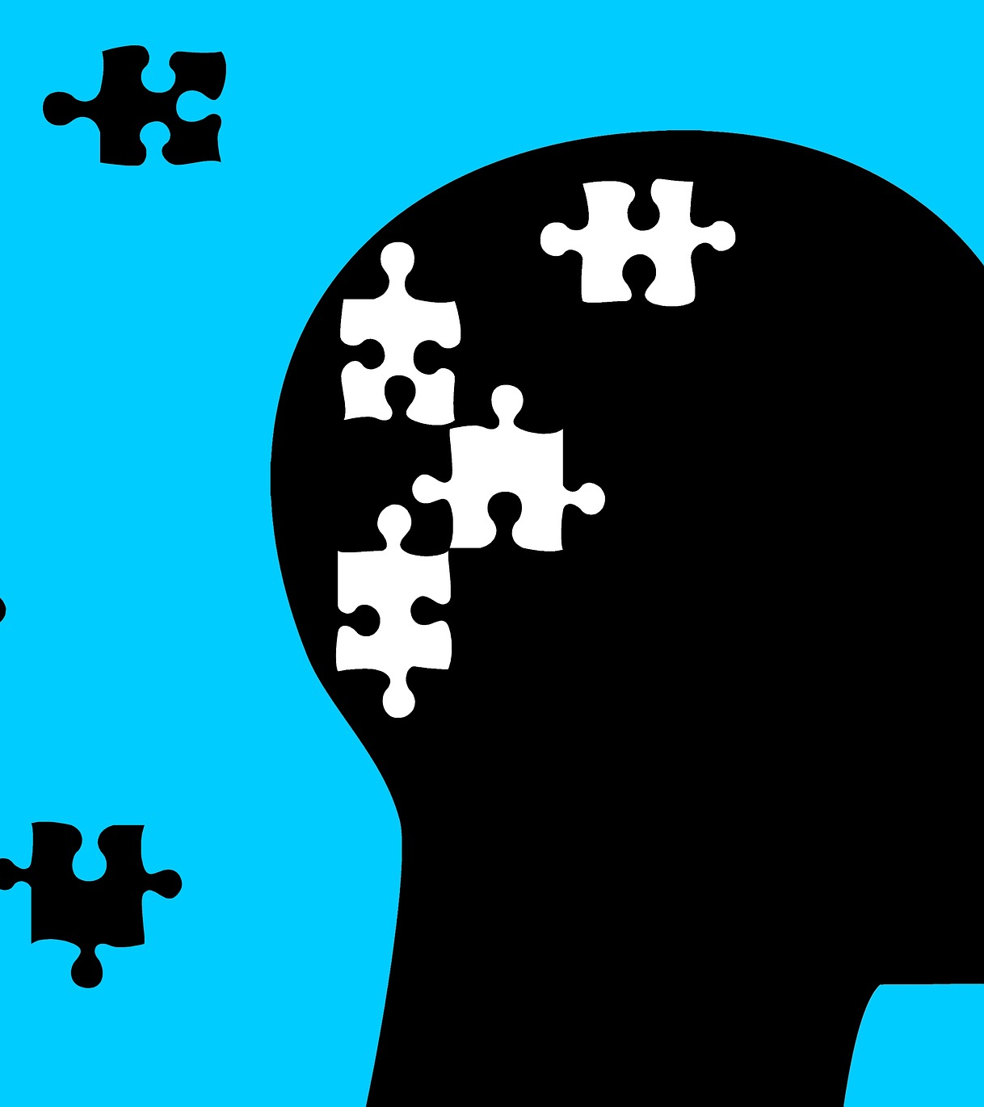
Quais os elementos essenciais para fazer um bolo??
Todos os alimentos?? Uma receita bem explicada, com todos os passos corretamente definidos?? Um chef?? Um bom cozinheiro? Um fogão de qualidade?
E para ser um excelente bolo??

Slide 14
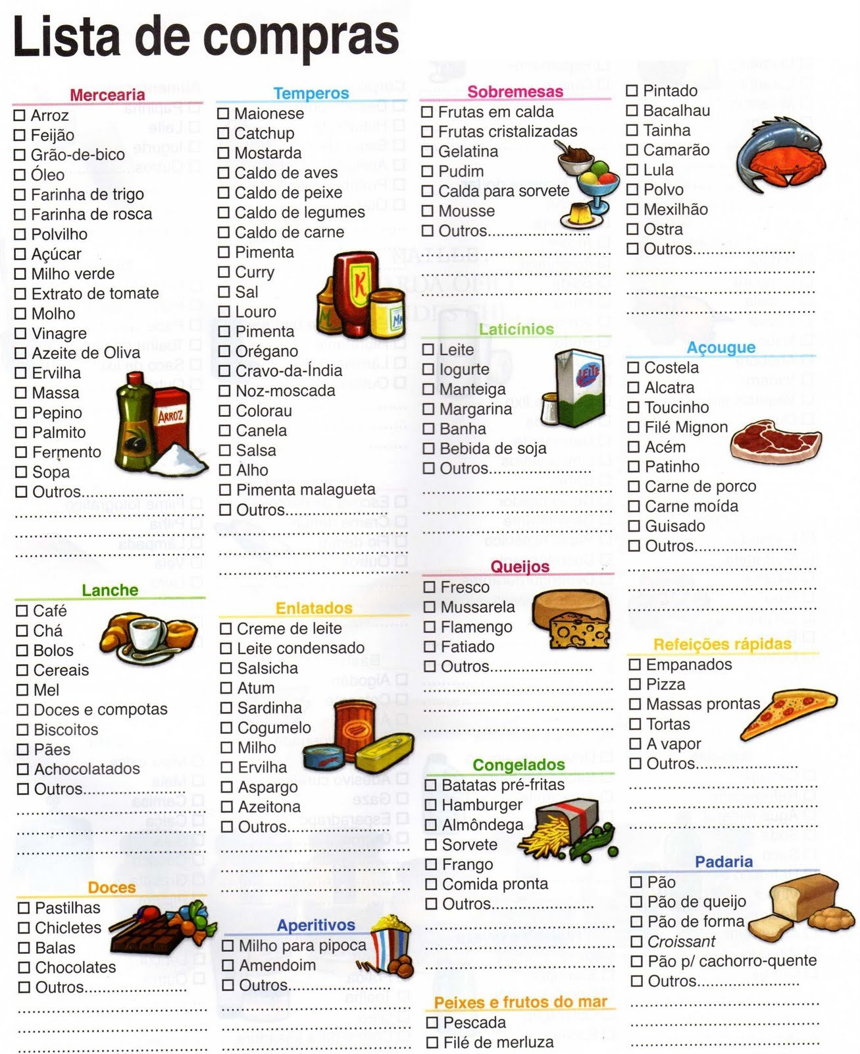
Os alimentos, os dados
Objetos de um mesmo conjunto podem ser agrupados de diferentes maneiras, de acordo com as características enfatizadas.
A organização adequada facilita a busca por um objeto dentro deste conjunto.

Slide 15
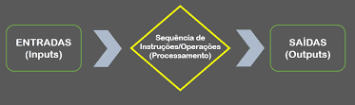
Algoritmo, a receita do bolo
Uma sequência de passos necessários, para que uma função seja executada.
Uma sequência ordenada e finita de etapas, cuja execução passo a passo resolve um determinado problema.

Slide 16
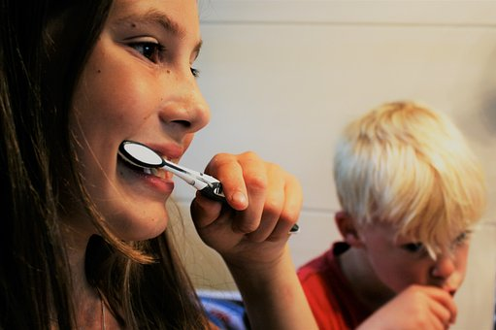


Algoritmo
Durante nosso dia, executamos algoritmos sem perceber. Quando você levanta pela manhã, quando você pega o ônibus, quando almoça, está executando sequências de passos para atingir um resultado.
Você está sempre executando tarefas enquanto realiza análises de decisões, análises de possibilidades, valida argumentos entre outras ações.

Slide 17
Características de um algoritmo
Finitude: algoritmos devem terminar após um número finito de passos.
Definição: cada passo deve ser precisamente definido.
Entradas: devem ter zero ou mais entradas.
Saídas: devem ter uma ou mais saídas.
Efetividade: todas as operações devem ser simples de modo que possam ser executadas em um tempo limitado

Slide 18
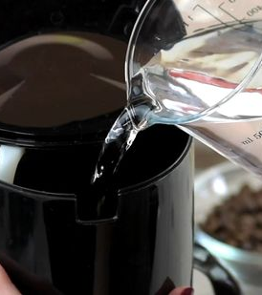
Exemplo de Algoritmo em linguagem natural " Preparo de Café na cafeteira elétrica"
Inicio
Pegar um filtro de café;
Colocar um filtro na cafeteira;
Pegar o pote de café;
Colocar uma colher de café cheia dentro do filtro;
Colocar uma medida de água na cafeteira;
Ligar a cafeteira;
Aguardar o fim da filtragem;
Desligar a cafeteira
Fim
Observe que cada etapa pode ser mais detalhada.

Slide 19
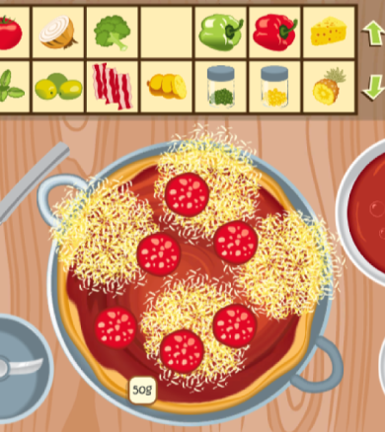
Proposta: Desafio do pizzaiolo
Em pequenos grupos,
elaborar um algoritmo para o preparo de uma pizza.
Em seguida, utilizando figuras que alimentos, realizar a simulação da execução.
Se a montagem pode ser realizada corretamente, finalizar a tarefa.
Senão, reescrever o algoritmo até o resultado desejado!

Slide 20
O que é lógica de Programação ?
É a organização coesa de um algoritmo voltado à resolução de um problema, ou à criação de um programa de computador.

Slide 21
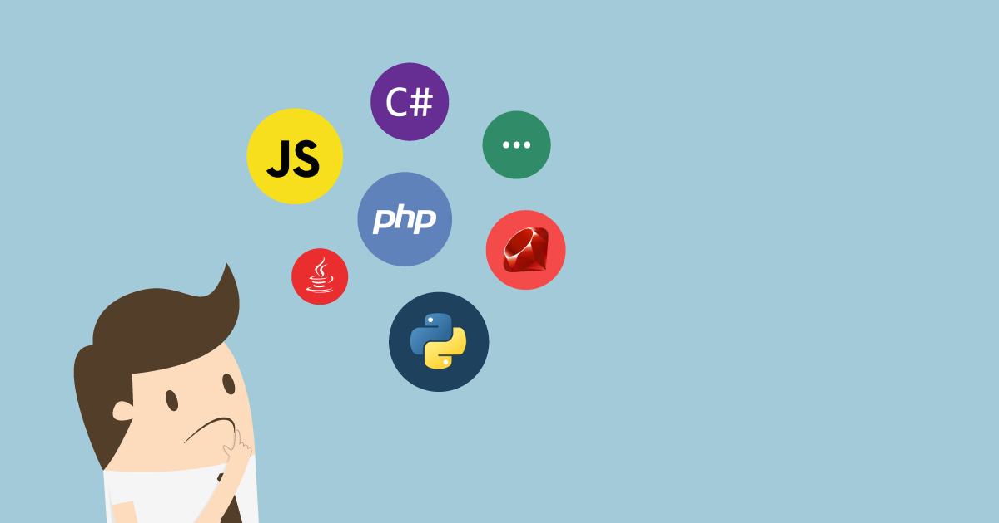
O que é uma linguagem de Programação ?
É uma linguagem escrita e formal que funciona por meio de uma série de instruções, símbolos, palavras-chave, regras semânticas e sintáticas.

Slide 22
Quais são as linguagens de programação ?
Existem diversas linguagens de programação , como: Javascript, C++, Ruby, PHP, Python, Java, C e C# .
Ao longo do curso, utilizaremos a pseudo-linguagem portugol para iniciar os conceitos de lógica de computação e depois será utilizado o Python.

Slide 23
Portugol
Portugol é um pseudocódigo, uma representação textual usada para se estudar programação.
Nada mais é do que uma forma geral de se representar um algoritmo sem a necessidade de formalidades e regras presentes em uma linguagem de programação
O Portugoll facilita o aprendizado e fixação dos conceitos de programação, e após aprendermos a base da lógica de programação em portugol , podemos "traduzir" para um linguagem de programação formal e com regras claras , assim como o Python , que iremos aprender nesse curso.
Download Portugol : (121) 00 - Baixando Portugol Studio - YouTube

Slide 24
Exemplo de Algoritmo "Calcular idade"
Inicio do algoritmo
Inicio
inteiro idade;
inteiro ano;
escreva ("Em que ano você nasceu ?");
leia (ano)
idade = 2022 – ano
escreva ("Sua idade é:", idade);
Fim
Declarando uma variável de nome idade com o tipo de dado inteiro
Recebe um dado do usuário
Lê o dado recebido pelo usuário e armazena o valor na variável ano
Variável idade recebe o resultado a operação de subtração entre o inteiro
2022 e o valor armazenado na variável ano
Retorna o valor da variável idade
Fim do algoritmo

Slide 25
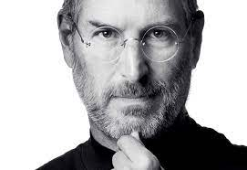
"Todo mundo deveria aprender a programar um computador, porque isso ensina você a pensar.“ Steve Jobs
Estímulo do raciocínio lógico
Trabalha a persistência e a capacidade de superação
Todo mundo é capaz de aprender
Melhor aproveitamento das ferramentas tecnológicas;
Diferencial no mercado de trabalho

Slide 26
Referências Bibliográficas
BAZILIO, C. Programando na cozinha. Disponível em: https://carlosbazilio.gitbooks.io/programando-na-cozinha/content/pt-br/. Último acesso em: 02/11/2022.
RAABE, A; ZORZO, A.; BLIKSTEIN, P. (org.). Computação na educação básica: fundamentos e experiências. Porto Alegre: Penso, 2020.336 p.
VILARIM, Gilvan de Oliveira. Algoritmos: Programação para Iniciantes — 3ª Edição. Rio de Janeiro: Editora Ciência, 2017

